Slide 1
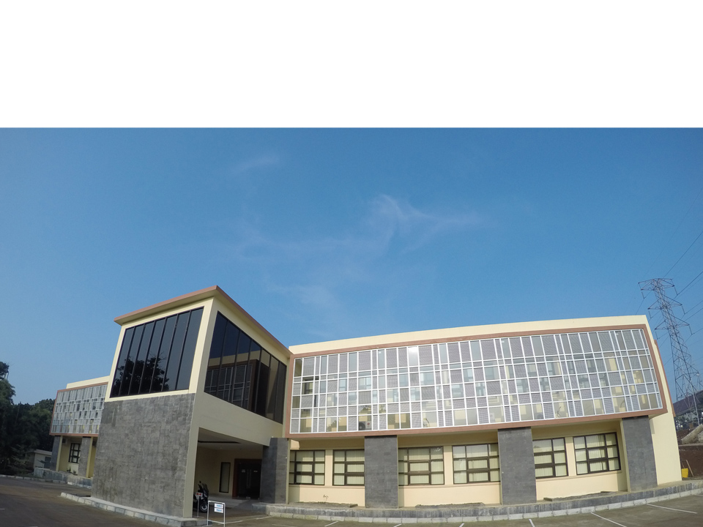
Di bawah adalah warna bendera fakultas
PROFIL
NAMA FAKULTAS
Foto Dekanat
From West Java for Indonesia to the World through SDGs
Alamat website fakultas

Slide 2
di atas adalah warna bendera fakultas

Slide 3
Hatur Nuhun
Alamat Fakultas
No Telp dan Faks
Email
Alamat website
From West Java for Indonesia to the World through SDGs
www.unpad.ac.id

